Slide 1

Stage estivo 2010
ITIS G.Galilei
Progettazione meccanica
Apprendimento del software per la progettazione di elementi meccanici in 3D “Autodesk Inventor”
Realizzazione del modello 3D dello “SWITCHING DIPOLE” dell’acceleratore di particelle del CNAO ( Centro Nazionale di Adroterapia Oncologica) di Pavia.
Obiettivi :

Slide 2
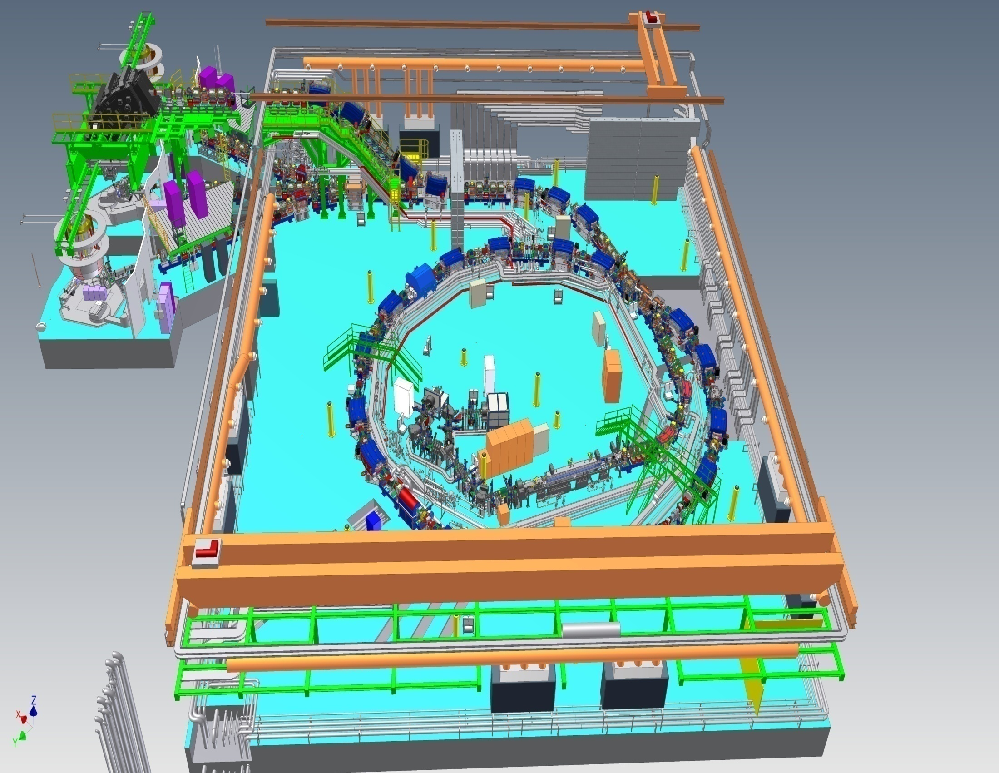
CNAO
Il Centro Nazionale di Adroterapia Oncologica è il primo centro ospedaliero in Italia espressamente dedicato al trattamento dei tumori mediante l’adroterapia, per mezzo di un acceleratore di particelle, la cui realizzazione è stata possibile grazie alla collaborazione dei Laboratori Nazionali di Frascati che hanno messo a disposizione il know out scientifico e tecnico.

Slide 3
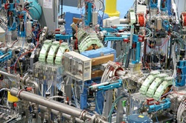
ADROTERAPIA
L’adroterapia è utilizzata per trattare un’ampia gamma di tipologie tumorali. Grazie alle particolari proprietà fisiche di tali fasci di particelle, l’adroterapia rispetto alla chemioterapia o alla radioterapia convenzionale ha un’elevata:
capacità di colpire le cellule tumorali in modo selettivo e quindi risparmiare i tessuti sani che le circondano;
probabilità di eliminare le cellule tumorali

Slide 4
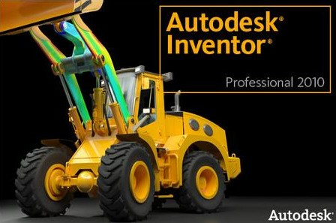
Altra conseguenza è che i tempi di realizzazione sono i più brevi possibile, dato che una volta realizzato il prototipo se ne può ricavare direttamente il disegno costruttivo, necessario alle officine per la realizzazione. Altre funzioni che integrano Inventor sono, per esempio, la possibilità di definire le proprietà fisiche, in modo da poter calcolare la resistenza meccanica tramite un software agli elementi finiti, o quella di simulare le saldature.
Autodesk Inventor è un software per la realizzazione di prototipi tridimensionali di elementi meccanici. I vantaggi di progettare in un ambiente simulato sono molteplici. Innanzitutto in assiemi complessi, come un acceleratore di particelle, è possibile definire con estrema esattezza la posizione di ogni singolo elemento evitando così qualsiasi problema di interferenza fisica tra di essi.

Slide 5
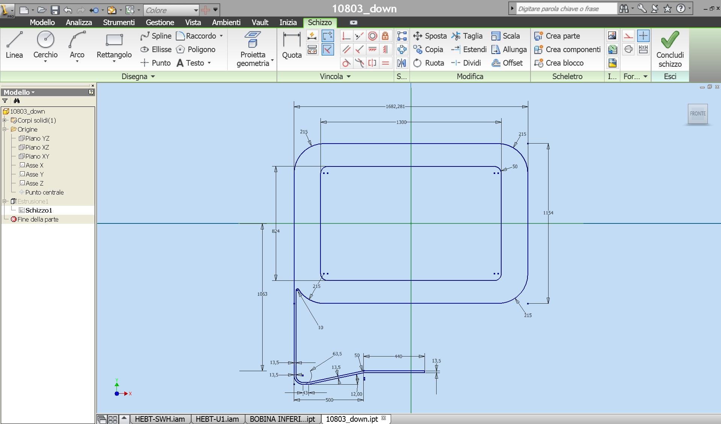
REALIZZAZIONE DELLO SCHIZZO
Per arrivare al prototipo digitale, si parte, come nella progettazione tradizionale, da un disegno bidimensionale chiamato “schizzo”.
La finestra appare costituita da tre distinte aree di lavoro:
la tavola vera e propria nella quale si disegna
la barra dei comandi dove si selezionano gli strumenti del disegno (linea, cerchio, arco etc.)
il browsare delle operazioni effettuate in ordine temporale, al quale si può attingere in qualsiasi momento per eventuali modifiche.

Slide 6
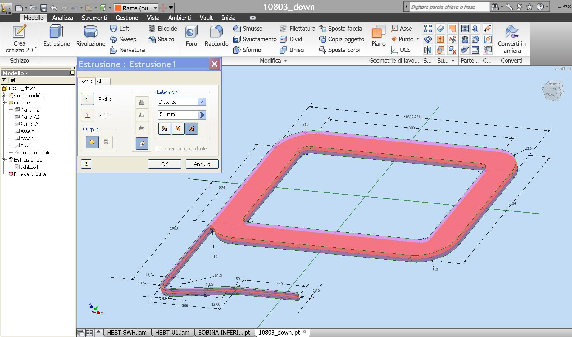
REALIZZAZIONE DELLA PARTE
Dallo schizzo si passa alla modalità tridimensionale. La terza dimensione si ottiene per estrusione lungo una determinata direzione e si ottiene il solido, chiamato “parte”.

Slide 7
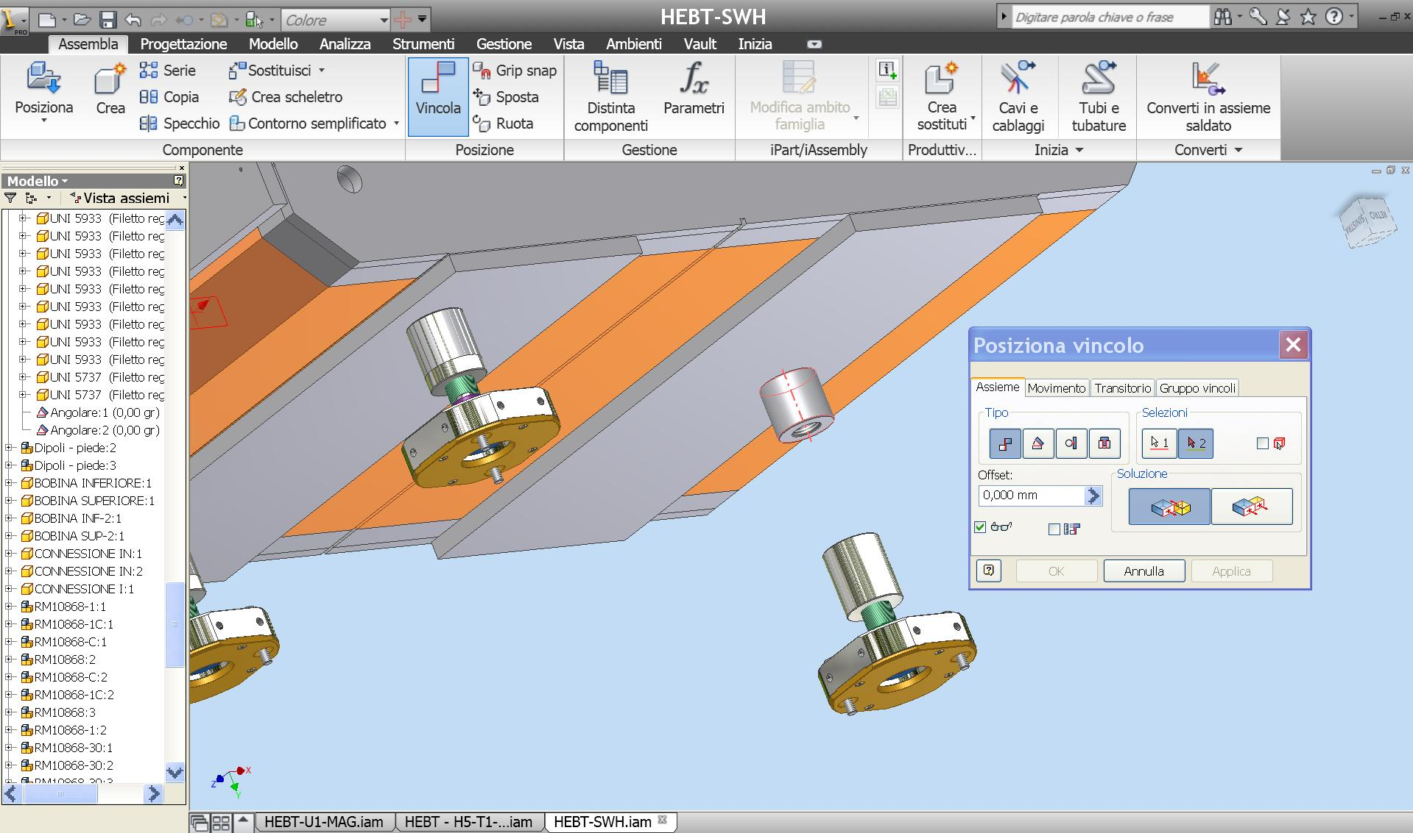
REALIZZAZIONE DELL’ASSIEME
Una volta realizzate tutte le parti, si procede alla loro unione tramite vincoli geometrici e parametrici, creando così assiemi complessi. Naturalmente ogni singolo assieme complesso può essere assemblato ad altri assiemi complessi in una sequenza che idealmente può non avere fine.

Slide 8
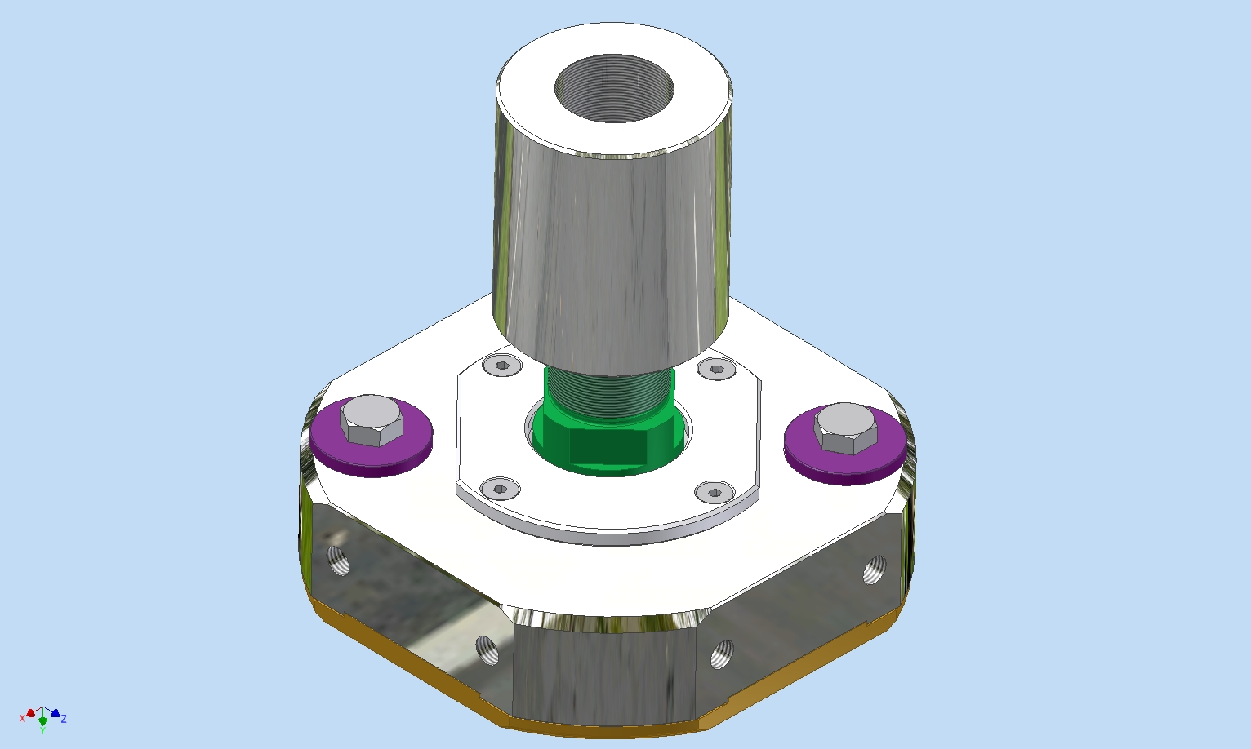
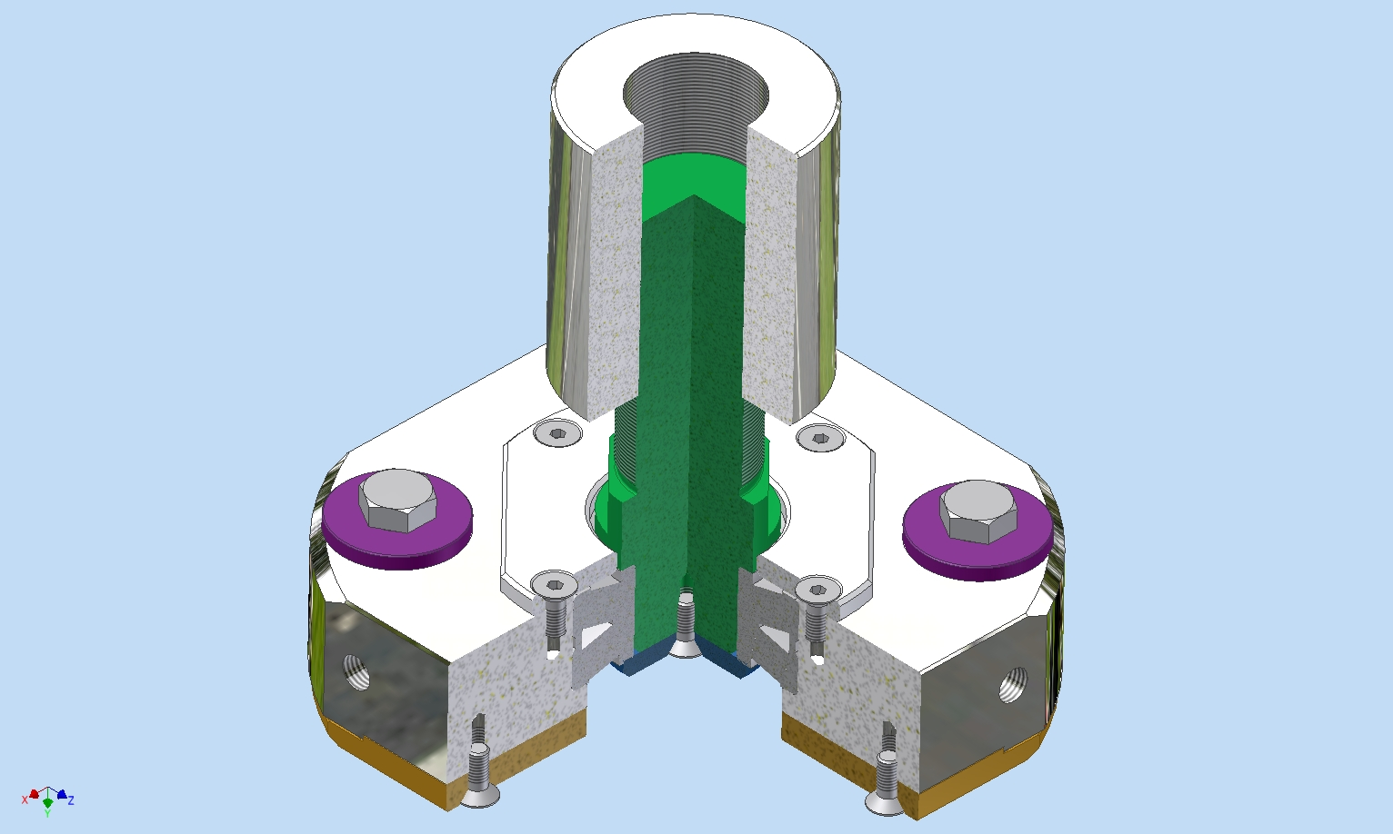
Una volta costituito l’assieme, con le funzionalità del programma si riesce a gestire il progetto in modo da poter visualizzare qualsiasi sezione che possa interessarci, come in questo caso in cui si è realizzata la sezione ad ¼ del piede di regolazione del dipolo.

Slide 9
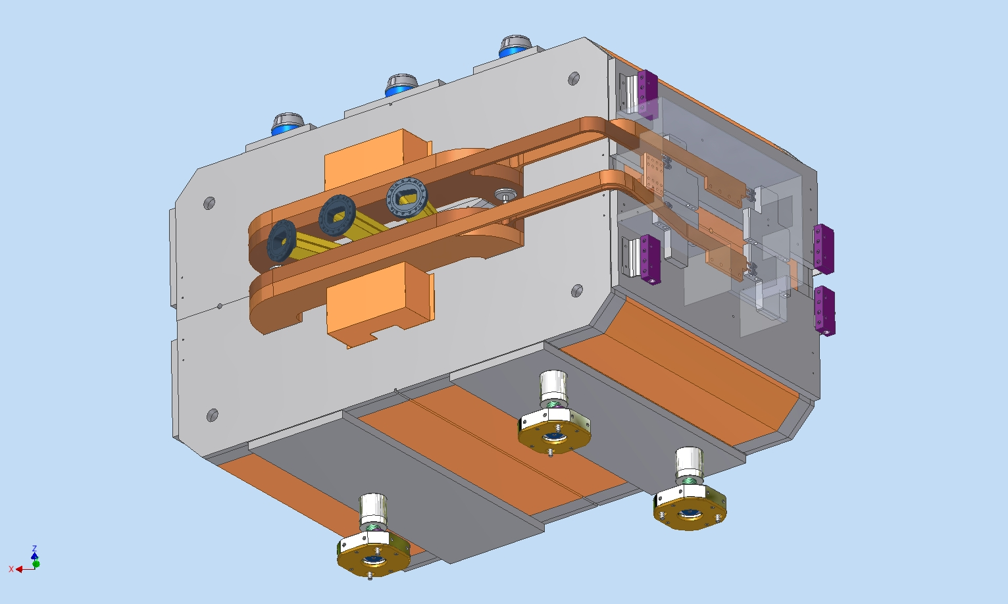
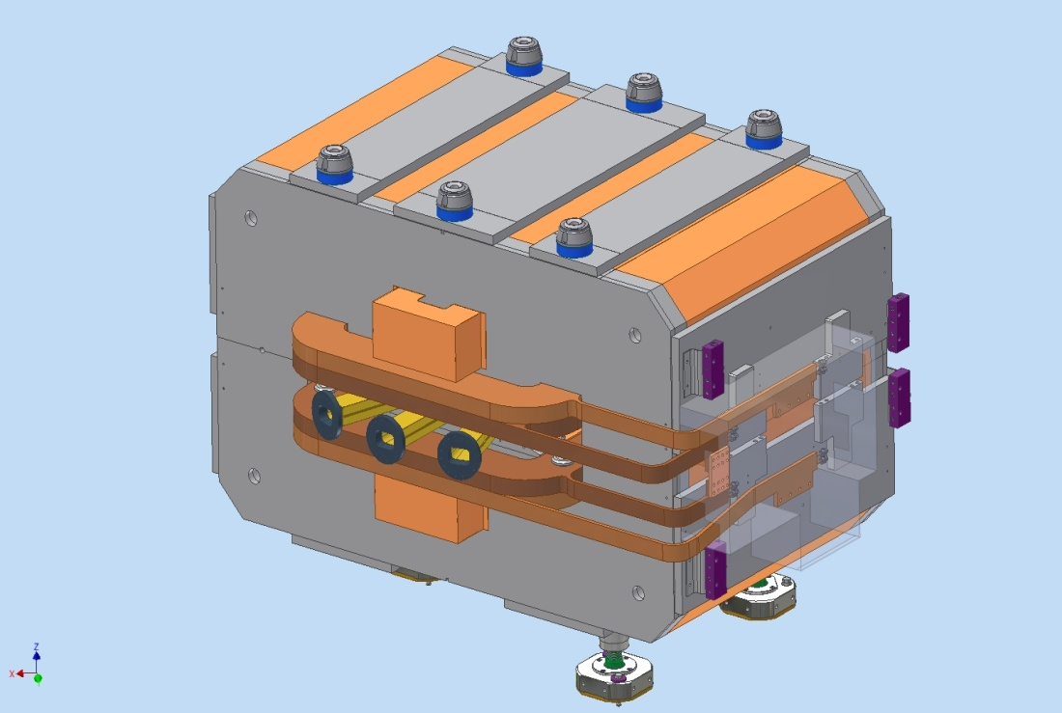
HEBT SWITCHIG DIPOLE
Utilizzando il software “inventor” abbiamo realizzato il magnete (dipolo), della linea ad alta energia, in grado di deviare il fascio di protoni o ioni di carbonio in tre diverse direzioni, corrispondenti ognuna ad una sala di trattamento dei pazienti.

Slide 10
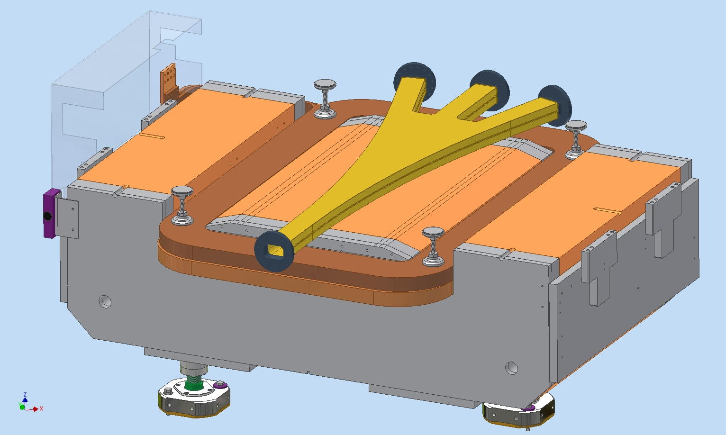

Slide 11
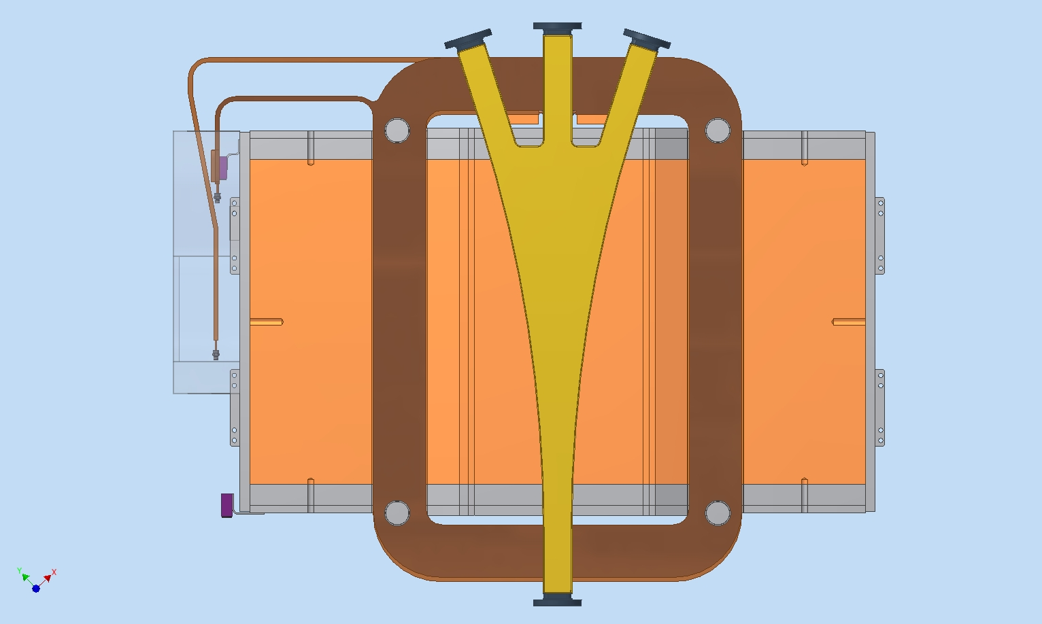

Slide 12
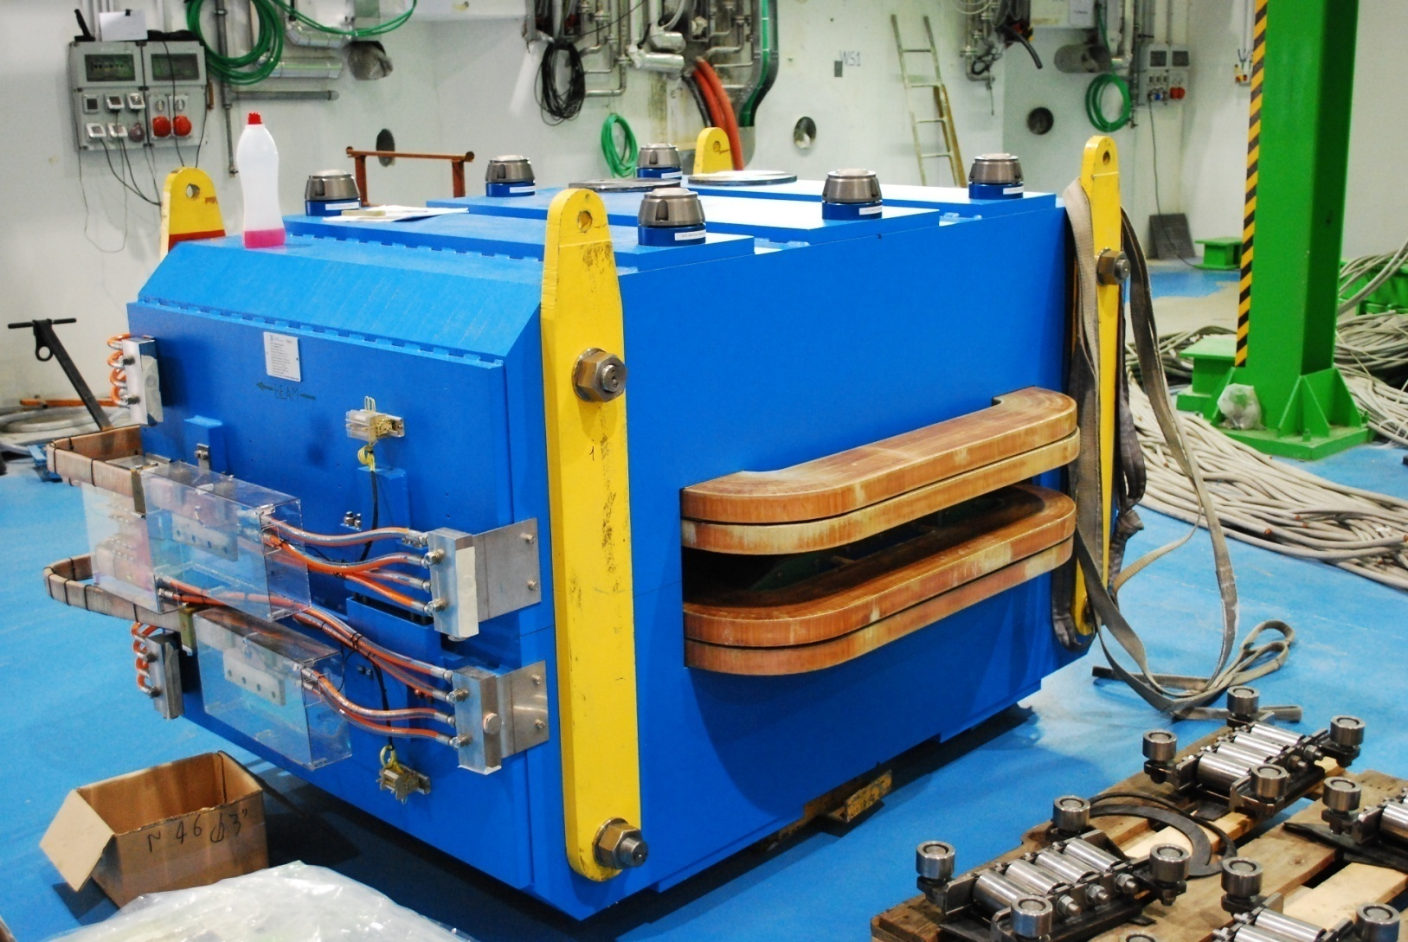

Slide 13
HANNO PARTECIPATO ALLO STAGE :
Ballico Davide, Grossi Simone, Placanica Gianluca e
Putino Francesco
Ringraziano :
. l’Istituto Nazionale di Fisica Nucleare (INFN)
. i Tutors Alessandro Zolla, Enrico Di Pasquale
. l’ITIS “G. Galilei” di Roma,
e il Professore Ingegnere Guido Montefusco

